Slide 1
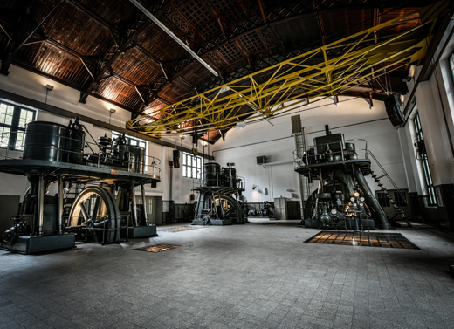



Überlegungen zur Kapitalflexibilisierung Unterlage für Herrn Thomas Brauers Herrn Dennis Schulte im Walde
Streng vertraulich
Duisburg / Frankfurt am Main, 5. März 2024

Slide 2
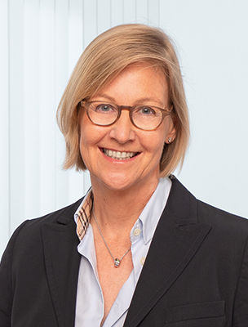
Vorstellung – Ihre Kontaktpersonen
Hans Günter Wolf
Managing Director / Co-Head Corporate Finance
Corporate Finance
Christiane Stäcker
Managing Director
Corporate Finance
T: +49 69 21 04 49 15
M: +49 173 9 24 99 69
E: hwolf@metzler.com
T: +49 69 21 04 49 22
M: +49 172 8 82 57 51
E: cstaecker@metzler.com
Profil
Über 30 Jahre Erfahrung im Bereich M&A und Strategieberatung, seit 1998 Beratung in der Energiewirtschaft
Seit 2012 bei Metzler als Geschäftsführer Metzler Corporate Finance; Sektor Energy & Infrastructure
Zuvor Partner bei Deloitte, PA Consulting, Arthur Andersen
Bei Deloitte und PA Consulting verantwortlich für die Energiewirtschaft als Industry Leader (Deutschland/Europa)
Ausgewählte Referenzprojekte
Beratung eines Energieversorgers zu Optionen im Bereich Wärme, Erneuerbare Energien, Netze etc. (lfd.)
Beratung beim Verkauf des Contracting Geschäfts eines Versorgers (lfd.)
Beratung beim Verkauf des 365 MW Norderland-Onshore-Windpark-Portfolios an enercity
Beratung der Ventotec-Gruppe beim Verkauf der Projektpipeline (1 GW), Windparks (50 MW) und Betriebsführungsgesellschaft
Beratung der Gesellschafter beim Verkauf eines 188 MW Windpark-Portfolios ("Breeze 4")
Beratung der juwi AG bei der Aufnahme der MVV Energie AG in den Aktionärskreis und anschließender Kapitalerhöhung (Pipeline 1GW)
Beratung der Steag GmbH bei der Analyse der finanziellen Situation und Entwicklung von M&A-Handlungsoptionen
Profil
Über 25 Jahre Erfahrung im Bereich M&A / Corporate Finance
Umfassende Expertise im Bereich Energie- und Infrastruktur sowie Ver- und Entsorgung und öffentliche Hand
Ausgewählte Referenzprojekte:
Beratung eines Energieversorgers zu Optionen im Bereich Wärme, Erneuerbare Energien, Netze etc. (lfd.)
Beratung eines Infrastrukturfonds beim Kauf einer Datacenter-Beteiligung (lfd.)
Beratung beim Verkauf des 365 MW Norderland-Onshore-Windpark-Portfolios an enercity
Beratung der Steag GmbH bei der Analyse der finanziellen Situation und Entwicklung von M&A-Handlungsoptionen
Beratung von First State beim Erwerb von 48 % an der MVV Energie AG
Verschiedene M&A-Projekte im Bereich der Ver-/Entsorgungsinfrastruktur, u.a. im Bereich EV-Charging, Abwassernetze und Waste-to-Energy
Umfassende Erfahrung bei Transaktionen mit öffentlich-rechtlichem Hintergrund

Slide 3
Agenda
1
Vorstellung Metzler Corporate Finance – Energy & Renewables
Übersicht und Herausforderungen Stadtwerke Duisburg Gruppe
Kapitalflexibilisierung als Option zur Umsetzung zentraler Investitionsthemen
2
3

Slide 4
1
Vorstellung Metzler Corporate Finance – Energy & Renewables

Slide 5

Bankhaus Metzler – Innovative Privatbank, erfolgreich seit 1674
1. Vorstellung Metzler Corporate Finance – Energy & Renewables
Deutschlands ältestes Bankhaus seit Gründung in ununterbrochenem Familienbesitz
Einzigartiges Netzwerk zu Eigentümern, Unternehmen, Investoren und Institutionen
Unabhängigkeit als zentrales Element unseres Geschäftsmodells
Fokus auf nachhaltige und langfristige Kundenbeziehungen
Wertorientiertes Handeln geprägt durch Unternehmergeist und Menschlichkeit

Slide 6

Metzler konzentriert sich auf seine Stärken in vier Geschäftsfeldern
1. Vorstellung Metzler Corporate Finance – Energy & Renewables
Asset Management
Capital Markets
Corporate Finance
Private Banking
Portfolio- management
ESG-Strategien, Beratung & Reporting
Pension Management
Immobilienberatung
Administrations-dienstleistungen
Betreuung institu-tioneller Kunden im Direktgeschäft
Currency Management
Handel in Aktien, Devisen und Zinsen
Kapitalmarktfinanzie-rungen (ECM/DCM)
Research in Aktien, Devisen und Renten
Mergers & Acquisitions (M&A)
Neuordnung von Gesellschafter- strukturen
Transaktionen mit Börsenbezug
Vermögens- verwaltung
Vermögenstreuhand
Rund 800 Mitarbeiter in Frankfurt am Main – Hamburg – Düsseldorf – München – Stuttgart –
Atlanta – Los Angeles – Seattle – Tokio – Peking

Slide 7
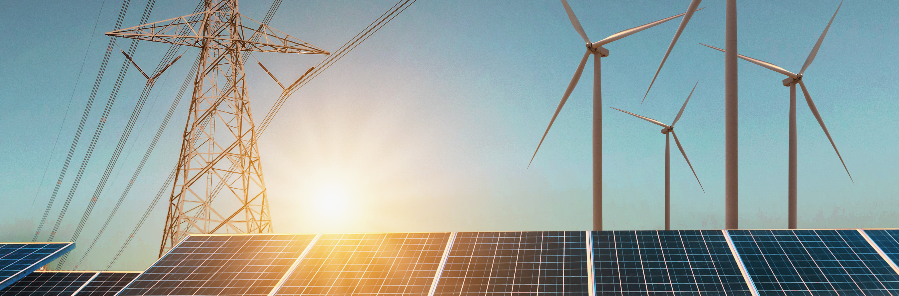





Umfassende Industriekenntnis in ausgewählten Kernsektoren
1. Vorstellung Metzler Corporate Finance – Energy & Renewables
Energy & Renewables
Industrials
Automotive
Alternative Energien
Energieinfrastruktur
Ver- und Entsorgungsunternehmen
Automatisierungstechnik
Elektrotechnik
Sensorik und Robotik
OEM
Zulieferer
E-Mobility und autonomes Fahren
Technology
Financial Services
Consumer & Distribution
Software - Horizontal und Vertikal
Lösungen - Plattformen und Innovationen
Services & Beratung
Asset und Fonds-Management
Bank- und Finanzdienstleistungen
Inkasso- und Zahlungsdienstleistungen
Konsumgüter
Nahrungsmittel
Einzel- und Großhandel

Slide 8
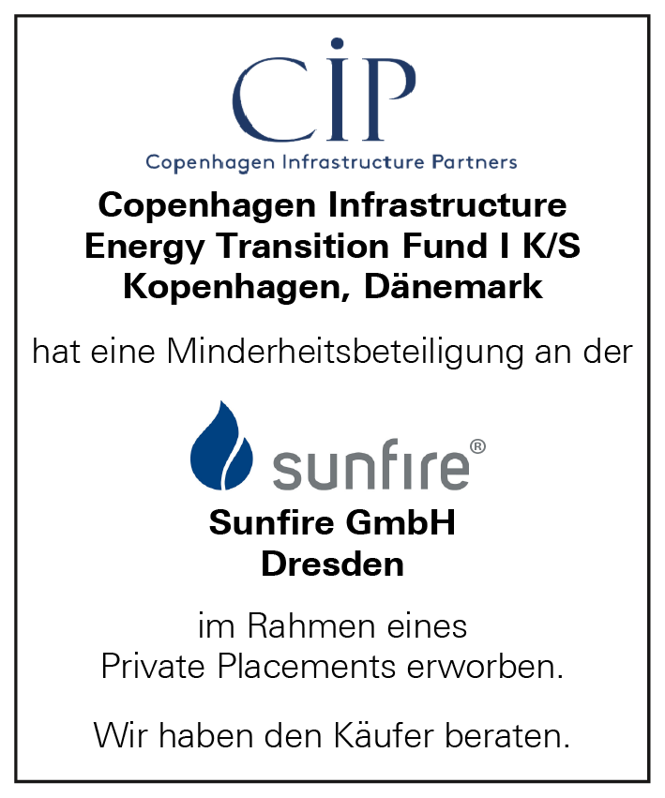
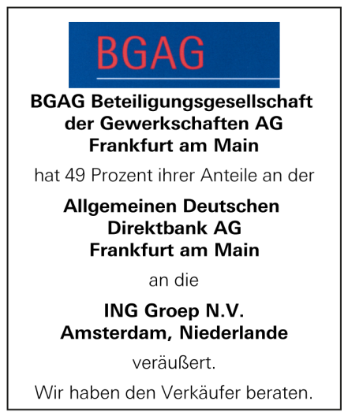


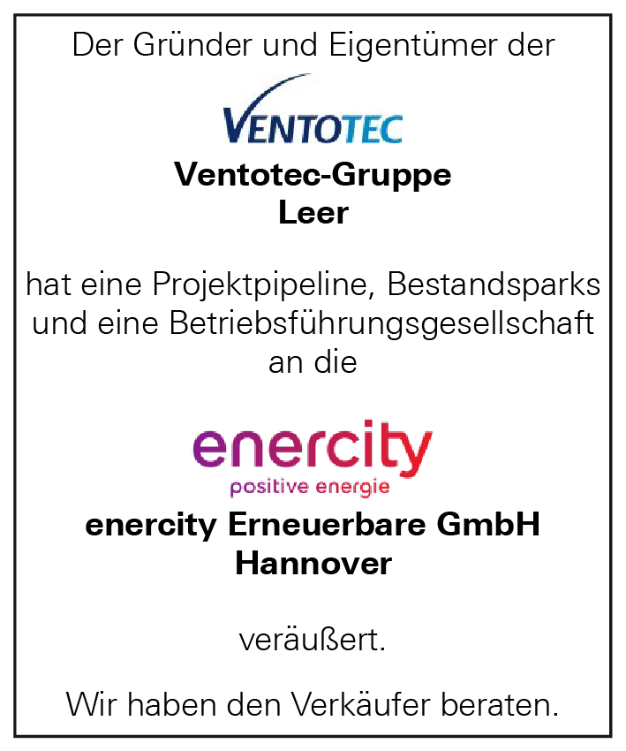
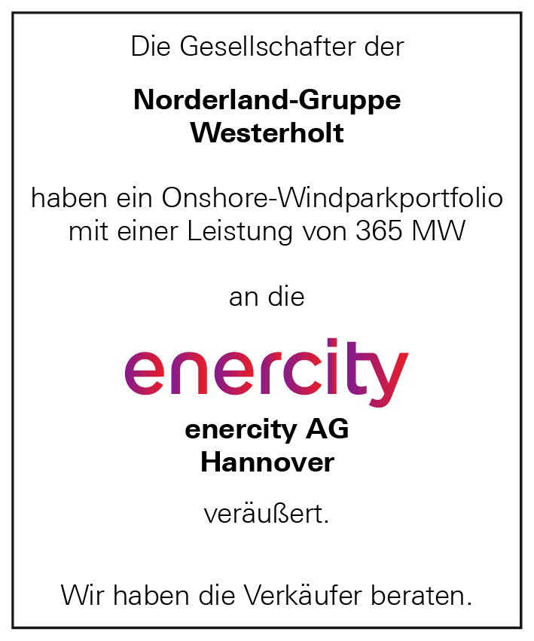
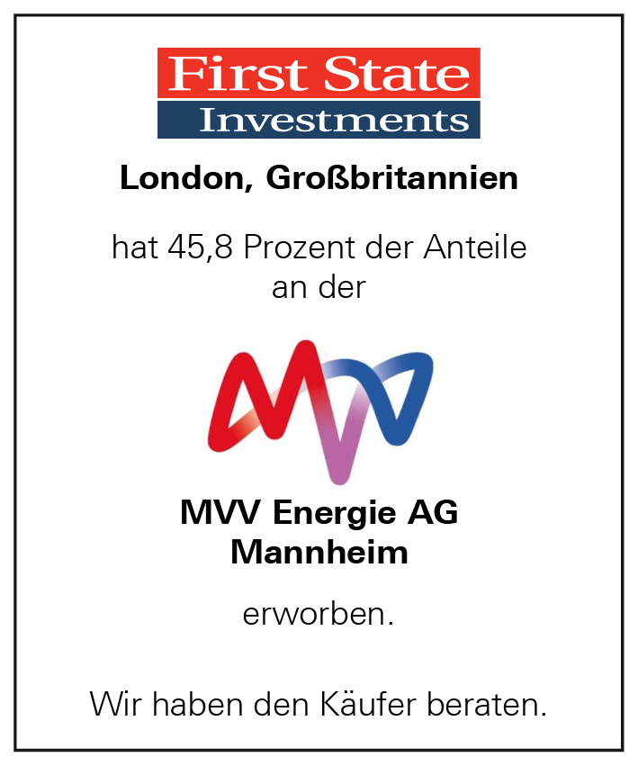
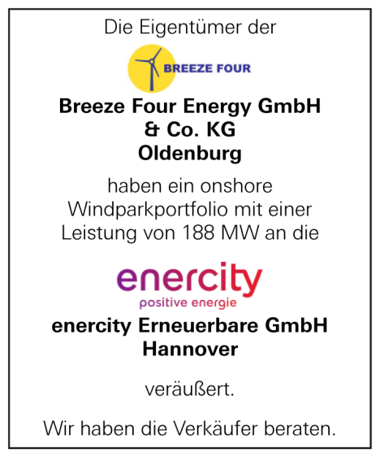
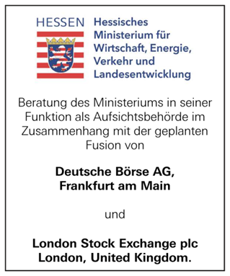
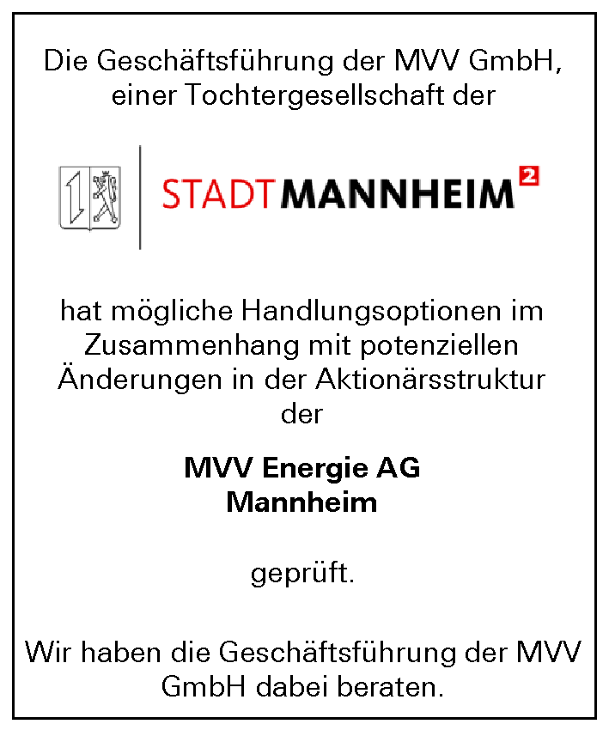
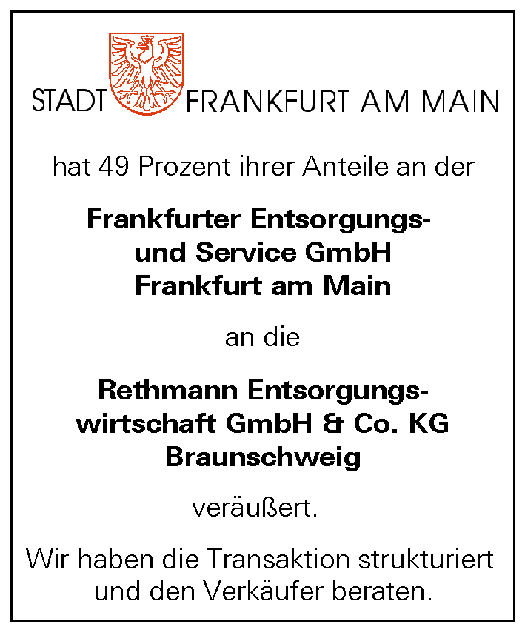
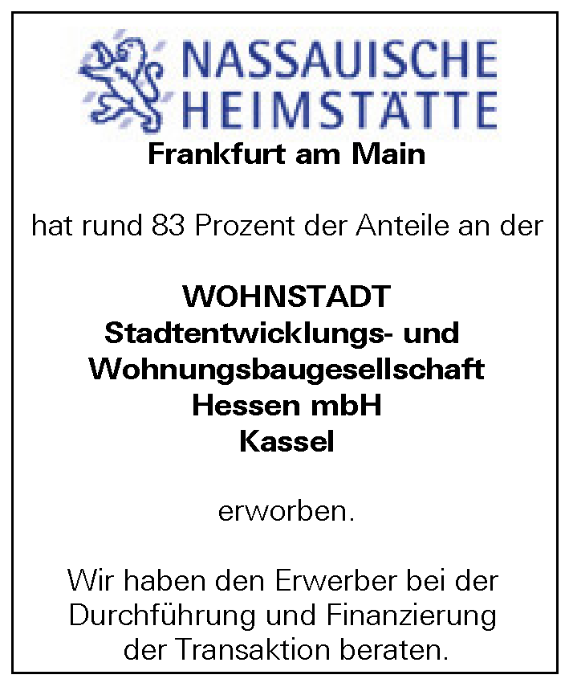
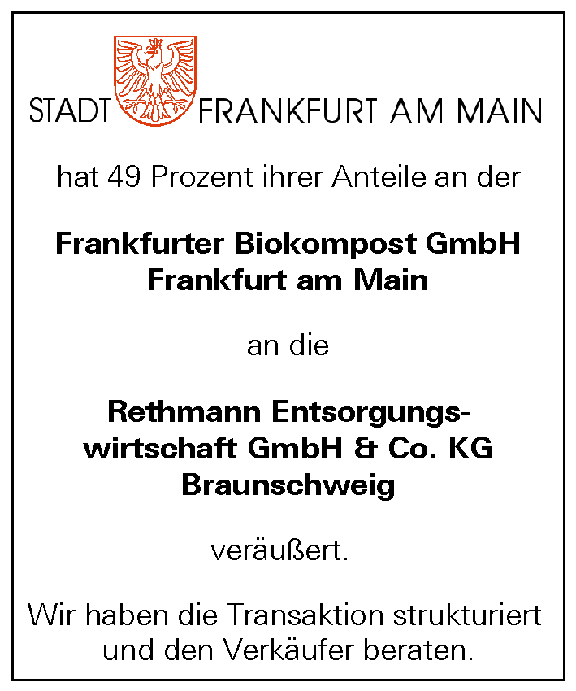
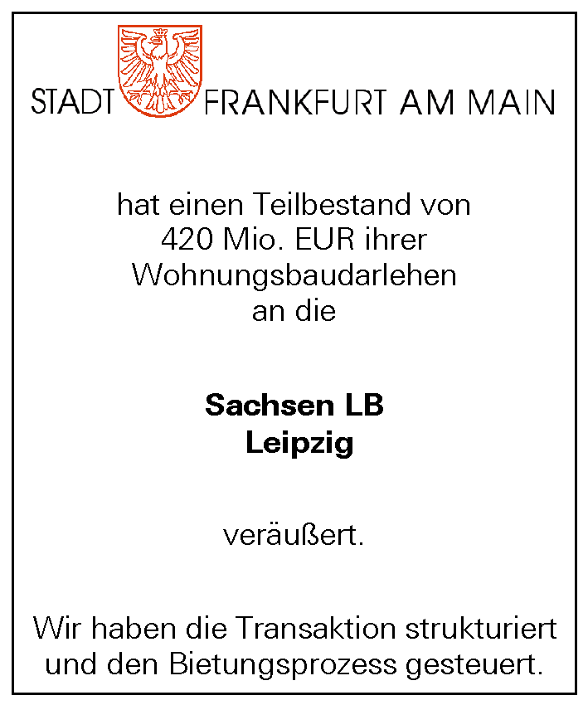
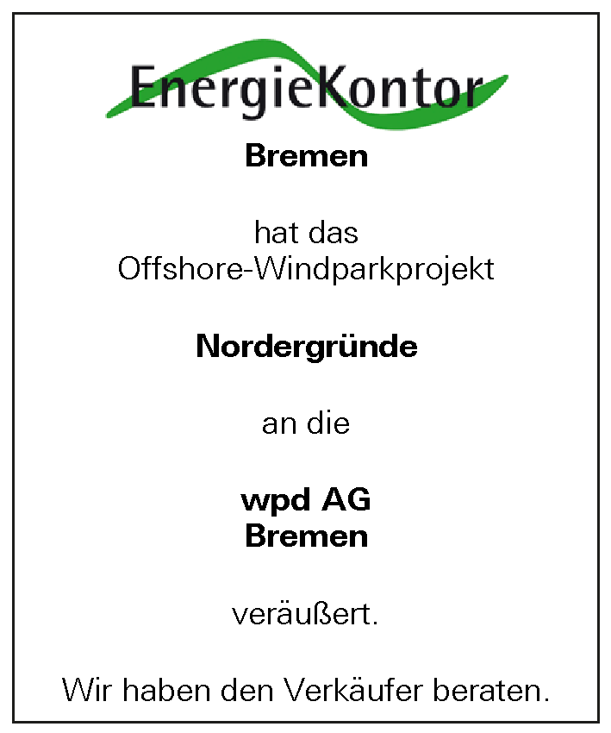
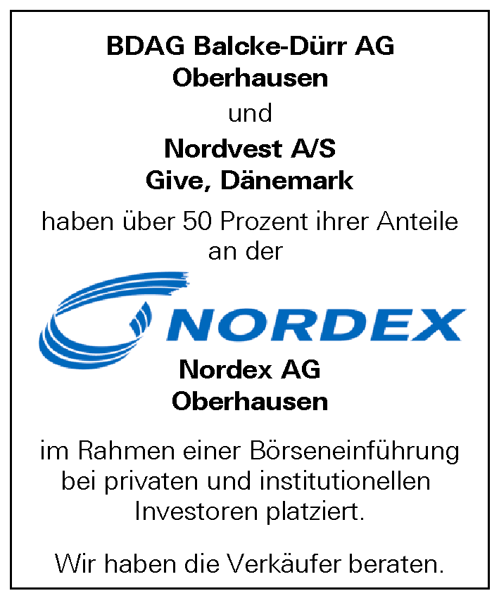
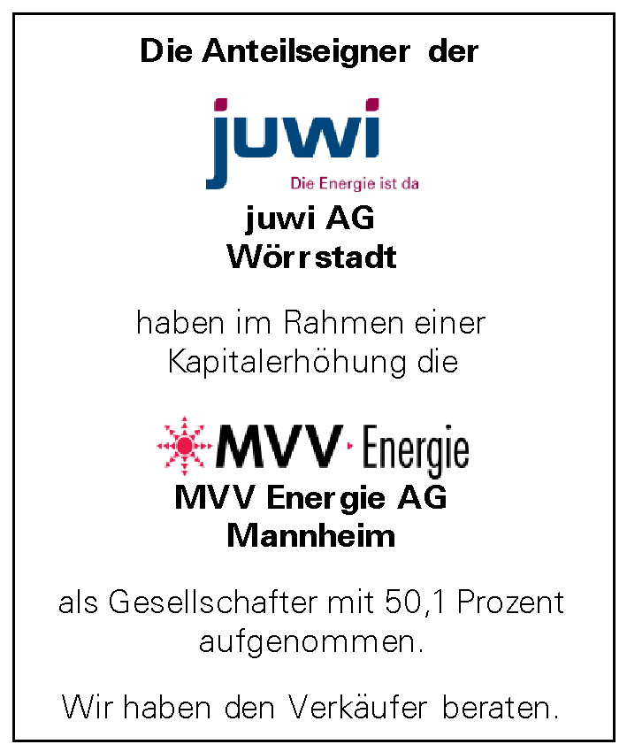
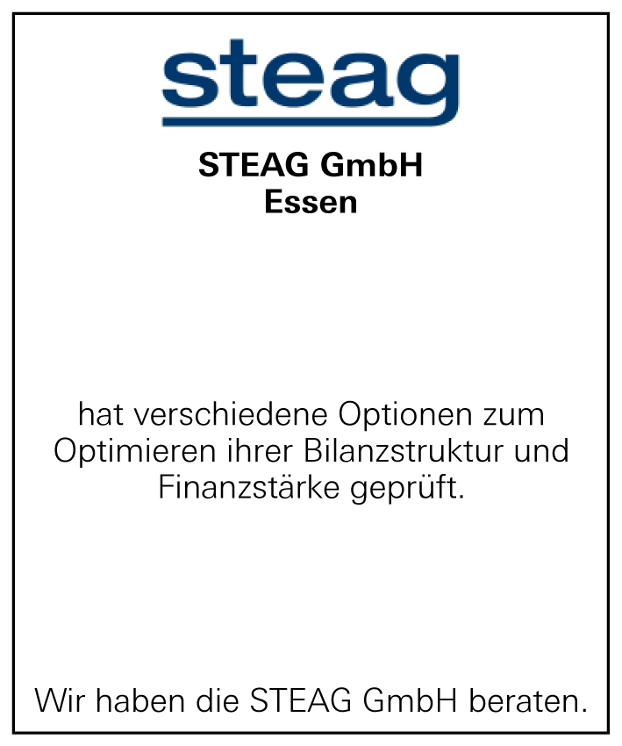
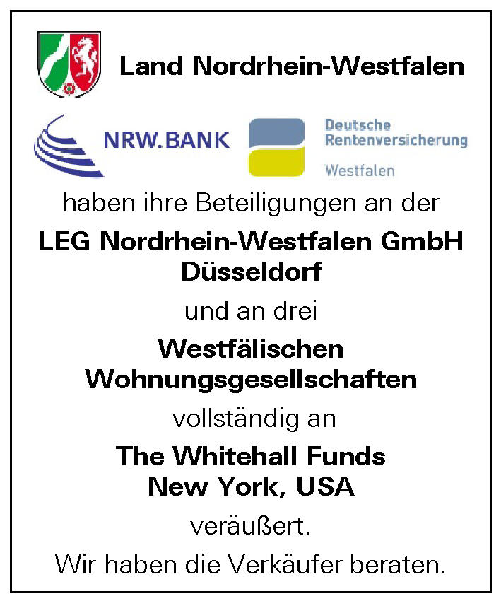
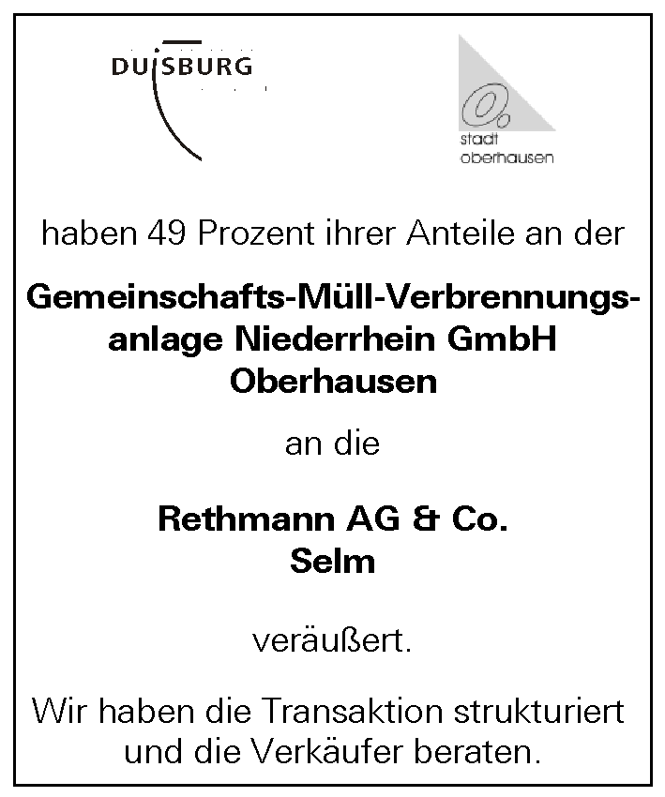
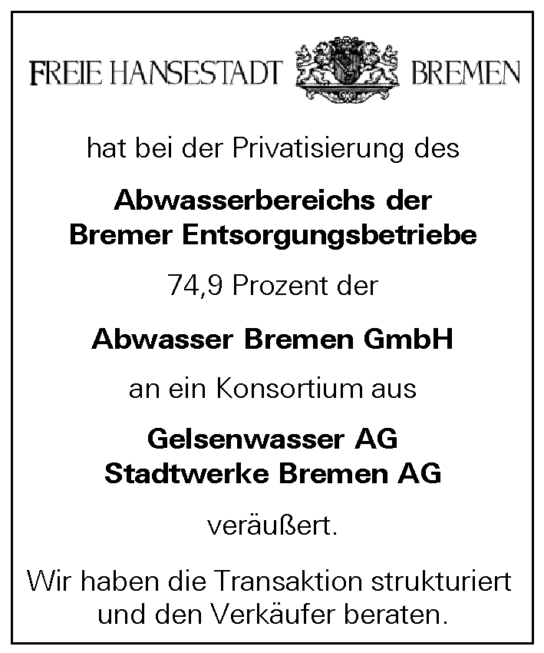
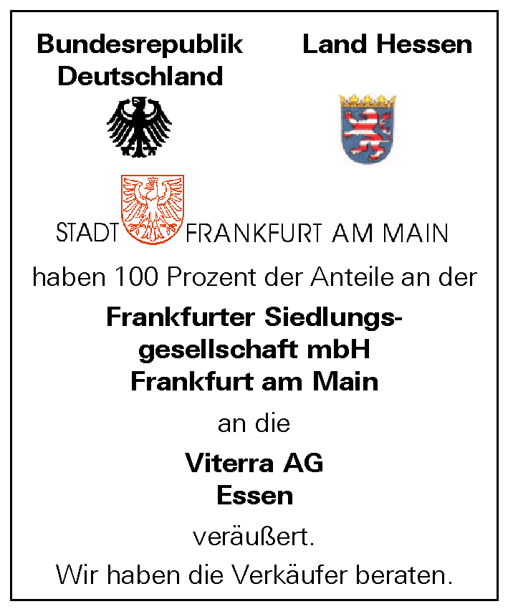
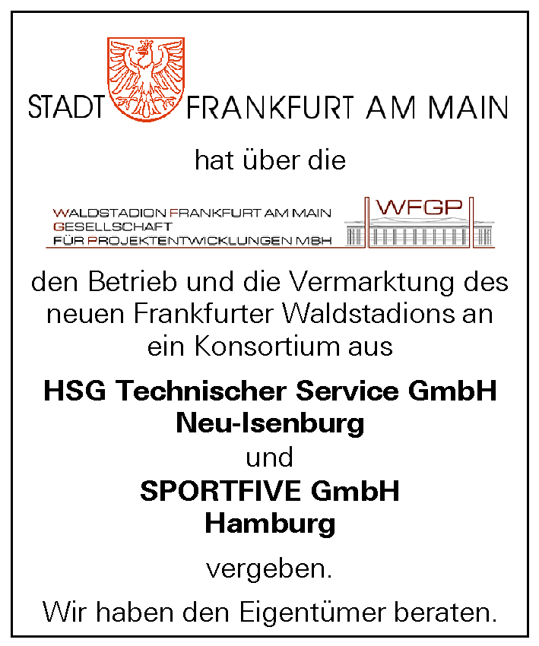
Metzler verfügt über umfassendes Know-how aus Transaktionen und langjährige Erfahrung im Bereich Erneuerbare Energien und öffentliche Hand
1. Vorstellung Metzler Corporate Finance – Energy & Renewables
Laufendes Kaufmandat für einen deutschen Finanzinvestor
Buy-Side für einen deutschen Finanzinvestor für ein 160 MW-Onshore-Projekt in Schleswig-Holstein
Energie und Infrastruktur
Öffentliche Hand
Laufendes Beratungsmandat für einen Energieversorger
Kapitalflexibilsierung, u.a. Beteiligung von Investoren an einem Erneuerbare Energien-Bestand von 150 MW und Pipeline

Slide 9
2
Übersicht und Herausforderungen Stadtwerke Duisburg Gruppe

Slide 10
Gleichzeitiges Vorantreiben der Klima- und Wärmewende im Rahmen der Klimaneutralität wird erhebliche Investitionsmittel erfordern
2. Übersicht und Herausforderungen Stadtwerke Duisburg Gruppe
Unser Verständnis der Ausgangslage
Ausgangslage
Die Stadt Duisburg will bis 2035 klimaneutral werden, wobei die Duisburger Versorgungs- und Verkehrsgesellschaft mbH („DVV") sowie die Stadtwerke Duisburg („SWDU") eine zentrale Rolle als Versorger übernehmen
Maßgeblich für die Zielerreichung sind die Bereiche Energie, Mobilität, Wärme und Telekommunikation mit dem eigens entwickelten „Das Klimaschutz Programm des DVV Konzerns", das 110 konkrete Maßnahmen festhält
Bis 2035 plant die DVV Investitionen von rund 2,5 - 3,5 Mrd. EUR, um die Maßnahmen zur Klima- und Wärmewende umzusetzen
Durch den kommunalen Querverbund der DVV sind zusätzliche Mittel erforderlich
Investitionen in den mobilen Nahverkehr sind, mit der Anschaffung von 7 Elektrobussen, bereits geleistet worden – bis 2030 will die DVV 100 Brennstoffzellenbusse anschaffen
Die Finanzierung der Energie- und Wärmewende und stetiges Vorantreiben von Infrastruktur- und Mobilitätsinitiativen erfordern erhebliche zusätzliche Mittel, innovative Strukturen zur Kapitalflexibilisierung könnten eine Option sein
Quelle: Unternehmensinformationen, Metzler Research

Slide 11













Die DVV bündelt die Aktivitäten in den Bereichen Versorgung, Mobilität und Infrastruktur – Stadtwerke Duisburg als wesentlicher Leistungsträger
2. Übersicht und Herausforderungen Stadtwerke Duisburg Gruppe
Beteiligungsstruktur (vereinfacht)
<
100%
25,8%
Umsatz 2022: 5.509,2 Mio. EUR
Jahresüberschuss 2022: 17,7 Mio. EUR
74,0%¹⁾
100%
100%
100%
80,0%
20,0%
Betrieb des Nahverkehrs für die Stadt Duisburg
Umsatz 2022: 56,8 Mio. EUR
Verlust 2022: 60,1 Mio. EUR
Dienstleistung für Gebäudeservice und Logistiklösungen
Umsatz 2022: 71,5 Mio. EUR
Gewinnabführung 2022: 4,5 Mio. EUR
Ausbau und Betrieb der Glasfaserinfrastruktur und -versorgung in Duisburg
Umsatz 2022: 13,1 Mio. EUR
Gewinnabführung 2022: 0,2 Mio. EUR
Zoo Duisburg
Umsatz 2022: 9,2 Mio. EUR
Gewinnabführung 2022: 0,0 Mio. EUR
Dienstleistungen im Bereich Energieversorgung, Wasserversorgung und Infrastruktur
Umsatz 2022: 5.235 Mio. EUR
Gewinnabführung 2022: 43,4 Mio. EUR
100%
100%
100%
100%
51,0%²⁾
51,0%³⁾
Beschaffung und Vertrieb von Energie
Umsatz 2022: 29,3 Mio. EUR
Gewinnabführung 2022: 0,8 Mio. EUR
Ausbau und Betrieb der Versorgungsnetze Strom, Gas, Wasser und Fernwärme
Umsatz 2022: 272,7 Mio. EUR
Gewinnabführung 2022: 24,8 Mio. EUR
Handel mit Energie und Brennstoffe und dem bezogene Dienstleistungen
Umsatz 2022: 1.206 Mio. EUR
Gewinnabführung 2022: 0,05 Mio. EUR
Handel mit Energie und Brennstoffe und dem bezogene Dienstleistungen
Umsatz 2022: 9 Mio. EUR
Gewinnabführung 2022: 0,3 Mio. EUR
Fernwärmeversorgung im Stadtgebiet Duisburg
Umsatz 2022: 85 Mio. EUR
Gewinnabführung 2022: 2,3 Mio. EUR
Beschaffung und Vertrieb von Wasser
Umsatz 2022: 20 Mio. EUR
Gewinnabführung 2022: 0,7 Mio. EUR
1) Stadt Dinslaken 0,1% & Kreis Wesel 0,1%; 2) Fernwärmeversorgung Niederrhein 49% (Stadtwerke Dinslaken 70%, ENNI Energie 15% & Stadtwerke Duisburg 15%); 3) Gelsenwasser 49%
Gesprächsfokus 5.3.2024
Quelle: Unternehmensinformationen, Metzler Research

Slide 12
Die Stadtwerke Duisburg sind der kommunale Versorger und wesentlicher Leistungsträger in der DVV-Gruppe
2. Übersicht und Herausforderungen Stadtwerke Duisburg Gruppe
Überblick Stadtwerke Duisburg AG (in Mio. EUR)
Geschäftsfelder der Stadtwerke Duisburg Gruppe
Geschäftsmodell
Versorgung der Stadt Duisburg, inklusive Stromerzeugung, -beschaffung von Dritten und Vertrieb
Eigenproduktion, großteils durch HKW III und BHKW-Großanlage in Hochfeld durch den Primärenergieträger Erdgas
Umsatz 2022
EBITDA 2022
Strom
5,2 Mrd. EUR
54,3 Mio. EUR
EBIT 2022
Capex 2022
40,4 Mio. EUR
22,6 Mio. EUR
Gasrückverkäufe
Baukostenzuschüsse
Sonstige
Sonstiges
Umsatzverteilung 2022²⁾
Beschaffungs- und Vertriebsaktivitäten für Duisburg
Belieferung von Privat- und Geschäftskunden
Gas
Operating Cash Flow 2022
Eigenkapitalquote
62,2 Mio. EUR
26,3%
WIP:
Wind: ~14,2 MW (35,4 MW) über Beteiligungen an Koßdorf III, Staustein, Fleetmark - jeweils 40,1%
BHKW Hochfeld: 31,5 MW elektrische Leistung, 34,3 MW Wärme (https://www.stadtwerke-duisburg.de/presse/medieninformationen/newsdetail/stadtwerke-nehmen-zukunftsfaehige-bhkw-grossanlage-offiziell-in-betrieb)
HKW III: 279 MW Strom, 255 MW Wärme
100% ≙ 5,2 Mrd. EUR²⁾
Produktion und Netze – Beispiele
1%
1%
HKW III
BHKW Hochfeld
279 MW Strom 248 MW Wärme
31,5 MW Strom 34,3 MW Wärme
Versorgung und teilweise Eigenproduktion durch Heizkraftwerke (HKW III und BHKW Hochfeld)
Gewinnung und Versorgung von Trinkwasser für Duisburg
Wasserwerke in Wittlaer, Bockum und im Duisburger Norden
Wärme
Wasser
Wind
Fernwärmenetz
14,2 MW¹⁾
490 km
1) Anteilig über die Beteiligung an Windparks (Koßdorf III, Staustein, Fleetmark); 2) Stadtwerke Duisburg AG
Quelle: Unternehmensinformationen, Metzler Research

Slide 13

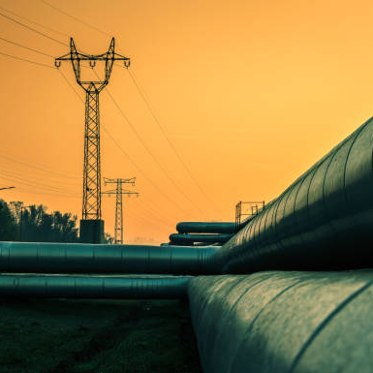
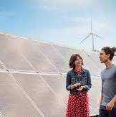
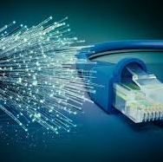
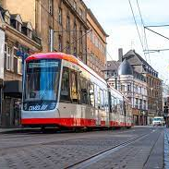

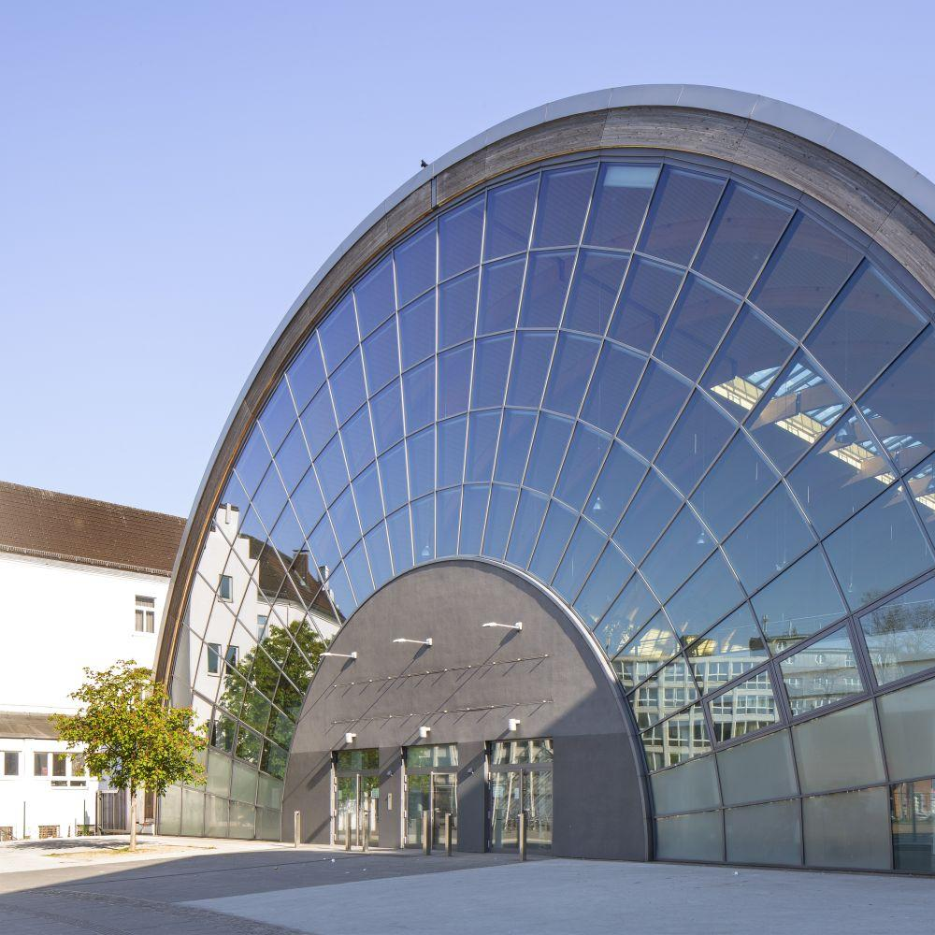

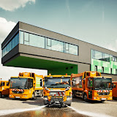
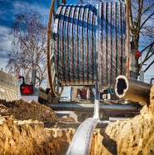
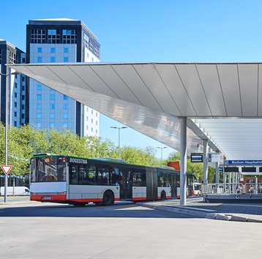
Ein massiver Investitionsbedarf zur Erreichung der Klimaziele ist in den nächsten Jahren innerhalb der DVV-Gruppe zu erwarten
2. Übersicht und Herausforderungen Stadtwerke Duisburg Gruppe
https://bericht.dvv.de/#swdu-erzeugung
Seite 40 DVV
Investitionsbedarf DVV-Gruppe
Segment
Netze
Wärme
Energieerzeugung
IT-Infrastruktur
Personen-nahverkehr
Zoo
Sonstiges
Capex 2022¹⁾
~98,4 Mio. EUR²⁾
~11,3 Mio. EUR
~24,7 Mio. EUR
~2,1 Mio. EUR
n.a.
Geplante Projekte
Erweiterung und Erneuerung der Strom- und Gasnetze im Stadtgebiet
Anbindung an Wasserstoffnetze
Bau der iKWK An-lage in Huckingen
Bau einer Energie-zentrale in Wedau
Bau einer Flusswasser-Großwärmepumpe
Investitionen in Tiefengeothermie
Integration dezentraler Energieerzeugungsanlagen wie Solar
Bau von PV-Freiflächenanlagen wie beispielsweise am Wasserwerk Bockum
Ausbau des Highspeed-Breitbandnetzes
Bau von Rechenzentren
Dekarbonisierung der Flotte durch Brennstoffzellen-getriebe
Umbau und Instandhaltung von Tiergehegen und Anlagen
Neubaus des Koala- und Affenhauses
Bau von Ladesäulen im Stadtgebiet
Capex 2023-35E³⁾
Zur Umsetzung der im Klimaschutzprogramm festgehaltenen Maßnahmen rechnet DVV mit einem Gesamtfinanzierungsvolumen von 2,5 - 3,5 Mrd. EUR
Entwicklung der Verschuldung der DVV (in Mio. EUR)
Net Debt⁴⁾
Net Debt / EBITDA
4,5x
2,9x
Moderater Verschuldungsgrad (2018-2022) aber signifikanter Anstieg in den nächsten Jahren zu erwarten
2,5x
2,4x
2,2x
2018
2019
2020
2021
2022
1) Investitionen in Sachanlagen und immaterielles AV DVV; 2) Investitionen in die Versorgung; 3) Erwartetes Volumen DVV; 4) Net Debt = Finanzverbindlichkeiten
+ Pensionsrückstellungen - liquide Mittel - finanzielle Forderungen gegen verbundene Unternehmen/ Beteiligungsverhältnisse und Gesellschafter
Quelle: Unternehmensinformationen, Metzler Research

Slide 14
Finanzierungsspielraum der SWDU für Investitionen in die Klima- und Wärme-wende des DVV ist eng – innovative Strukturen sollten angedacht werden
2. Übersicht und Herausforderungen Stadtwerke Duisburg Gruppe
Stadtwerke Duisburg AG (Einzelabschluss)
(in Mio. EUR) |  | 2018 | 2019 | 2020 | 2021 | 2022
GuV
Umsatz |  | 1.176,5 | 1.295,1 | 1.575,4 | 2.355,2 | 5.207,5
%-Wachstum |  | 19,7% | 10,1% | 21,6% | 49,5% | 121,1%
Gesamtleistung |  | 1.205,6 | 1.308,0 | 1.591,7 | 2.363,7 | 5.237,3
Rohertrag |  | 136,1 | 108,8 | 124,8 | 77,5 | 108,8
Rohertrag-Marge |  | 11,3% | 8,3% | 7,8% | 3,3% | 2,1%
EBITDA |  | 47,8 | 37,7 | 50,5 | 15,3 | 54,3
EBITDA-Marge |  | 4,0% | 2,9% | 3,2% | 0,6% | 1,0%
EBIT |  | 34,2 | 23,3 | 36,4 | 1,8 | 40,4
EBIT-Marge |  | 2,8% | 1,8% | 2,3% | 0,1% | 0,8%
EAT |  | 51,9 | 36,1 | 53,9 | 34,6 | 52,9
EAT-Marge |  | 4,3% | 2,8% | 3,4% | 1,5% | 1,0%
Gewinnabführung |  | (43,9) | (34,3) | (50,9) | (30,6) | (43,4)
Jahresüberschuss |  | 8,0 | 1,8 | 3,0 | 4,0 | 9,5
Kapitalflussrechnung
Operating Cash Flow |  | 87,6 | 60,4 | 122,8 | 23,7 | 62,2
Investing Cash Flow |  | (50,7) | 6,5 | (44,6) | (78,5) | (53,8)
Investing / Gesamtleistung |  | 4,2% | (0,5%) | 2,8% | 3,3% | 1,0%
Free Cash Flow |  | 36,9 | 66,9 | 78,2 | (54,8) | 8,4
Bilanzpositionen
Kassenbestand |  | 3,2 | 3,5 | 3,5 | 2,7 | 1,8
Net Debt / (Net Cash)³⁾ |  | 215,2 | 177,5 | 186,8 | 266,8 | 310,6
Net Debt / EBITDA |  | 4,5x | 4,7x | 3,7x | 17,4x | 5,7x
Eigenkapital-Quote |  | 32,1% | 32,0% | 33,0% | 29,1% | 26,3%
Kommentare
Umsatzsteigerung 2022 getrieben durch erhöhte Energieerlöse/ Preiseffekte trotz Absatzrückgangs
Sinkende Rohertrag-Marge 2022 beeinflusst durch höhere Preise an den Beschaffungsmärkten
Die EBITDA-Marge hat sich 2022 durch trotz der erhöhten Materialaufwendungen leicht verbessert, Grund sind die gesunkenen Personalkosten
Gewinnabführungsvertrag mit der Duisburger Versorgungs- und Verkehrsgesellschaft mbH
Durchgängig positiver operativer Cashflow, der weitgehend zur Deckung der Investitionen ausreicht
Gestiegener Verschulungsgrad und Aufnahme weiterer Kredit führen zu sinkender EK-Quote
1
1
2
3
2
4
3
5
6
4
5
Alternative Finanzierungskonzepte für anstehende Investitionen für Energie- und Wärmewende in der DVV Gruppe können bei steigendem Verschuldungsgrad der SWDU sinnvoll sein
6
1) Net Debt Berechnung wie zuvor (S. 14)
Quelle: Unternehmensinformationen, Metzler Research
Notes:
- JÜ vor Gewinnabführung zeigen anstatt Jahresüberschuss
- Net Debt / EBITDA

Slide 15
3
Kapitalflexibilisierung als Option zur Umsetzung zentraler Investitionsthemen

Slide 16
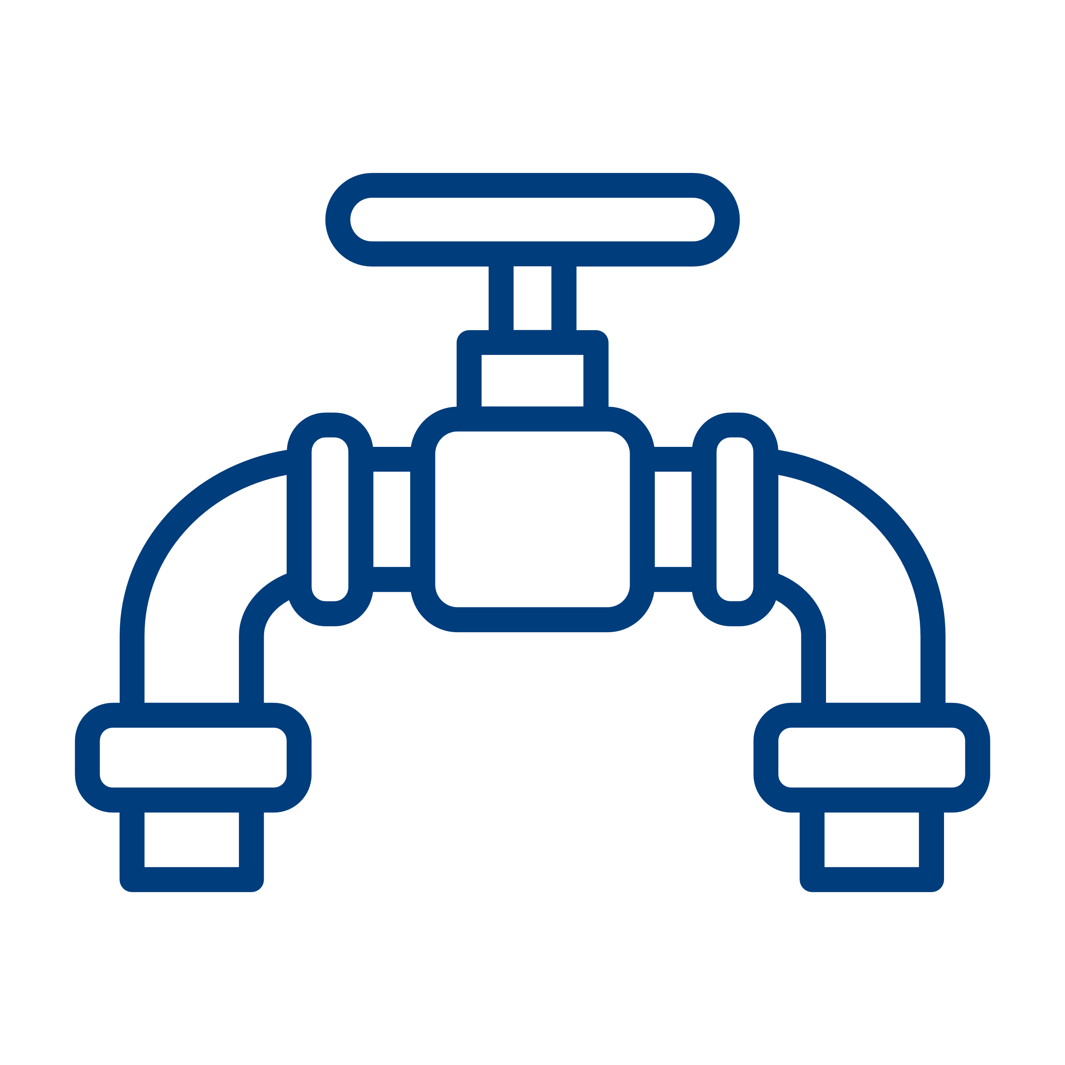




Die Einbindung von privaten Investoren zur Kapitalflexibilisierung kann eine sinnvolle Struktur sein
3. Kapitalflexibilisierung als Option zur Umsetzung zentraler Investitionsthemen
Grundsätzlich geeignete Segmente für die Beteiligung privater Investoren
Netze (e.g. Gas, Wasser)
Wärme-/ Fernwärmenetze
Erneuerbare Aktivitäten
Vorteile
bei der Aufnahme eines Investors
Stadtwerk
Stadtwerk
Beteiligungen
Reduktion Capex-Bedarf
Signifikanter Capex-Aufwand im Rahmen des „Grünen Transformationsprozesses"
Externe Investorenaufnahme ermöglicht, den erforderlichen eigenen Finanzierungsbeitrag, zu reduzieren
In der Capex-Planung freigesetztes Kapital kann für Alternativprojekte genutzt werden
1
Einbindung von Investoren führt zu Zufluss von Kaufpreis oder Finanzmittelzufuhr durch Kapitalerhöhung
Die Beteiligung kann so gestaltet werden, dass das Stadtwerk die operative Kontrolle über den Geschäftsbereich behält
Freigesetzte Finanzmittel können für strategisch wichtige Projekte innerhalb des Konzerns verwendet werden
Dekonsolidierung von Schulden bei mehrheitlichen Strukturen möglich
Kaufpreiserlös/Kapitalerhöhung
2
Vorteile der Kapitalflexibilisierung werden genutzt, die operative Leitung des Geschäfts kann beim kommunalen Unternehmen verbleiben

Slide 17

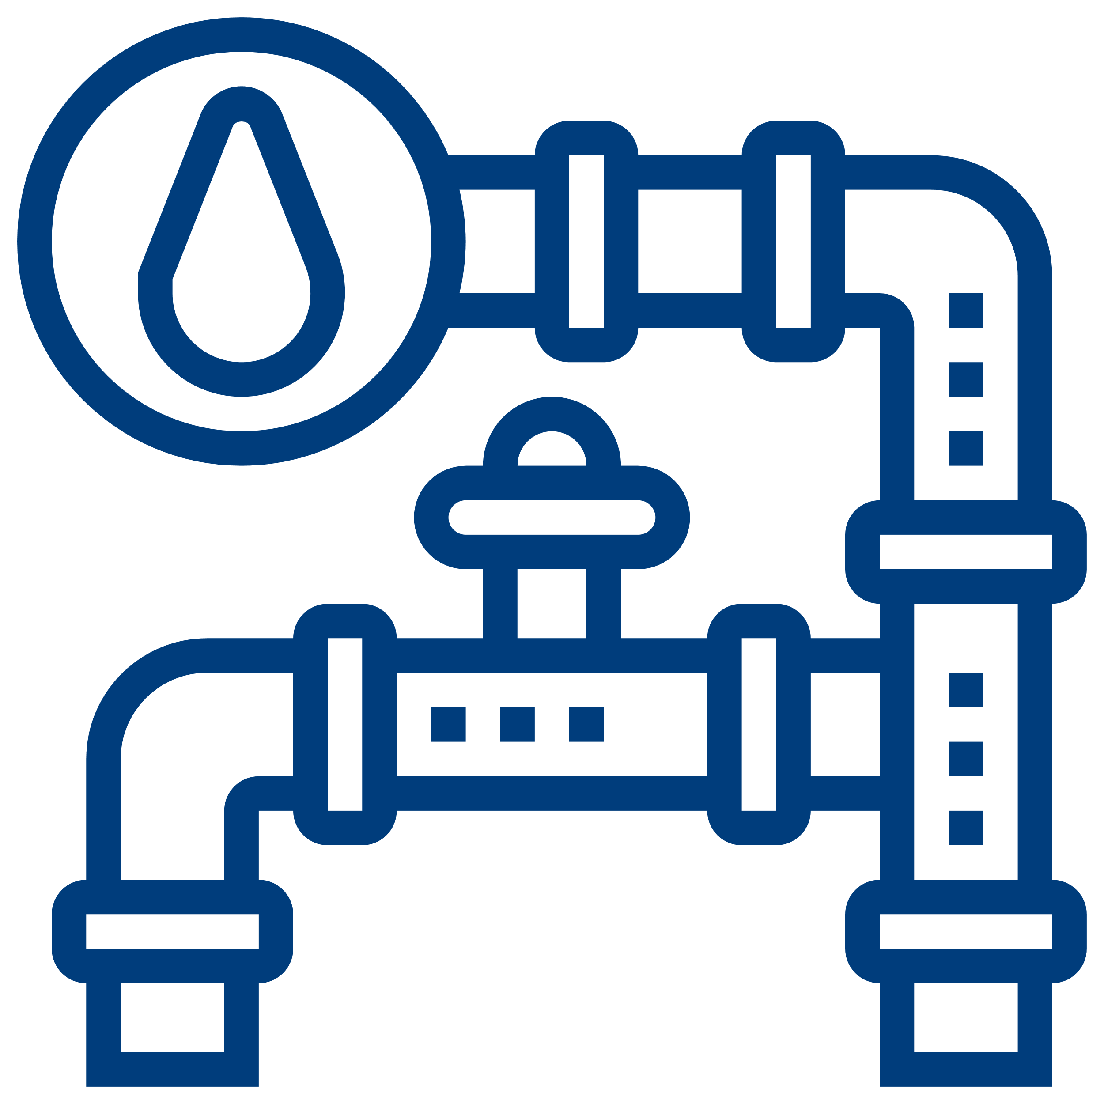
Beteiligungskonzept zur Kapitalflexibilisierung kann individuell an die Strategie und Investitionsbedürfnisse des Stadtwerks angepasst werden
3. Kapitalflexibilisierung als Option zur Umsetzung zentraler Investitionsthemen
Status Quo
Option 1
Option 2
Beispiel Stadtwerk −
Beteiligung am Wärmebereich
Stadtwerk
Stadtwerk
Stadtwerk
Investor
Investor 1
100%
100%
Investor 2
>50%
"Wärme Gesellschaft"
post Carve-Out
"Nahwärme Gesellschaft"
post Carve-Out
"Fernwärme Gesellschaft"
post Carve-Out
Wärmeerzeugung
Minderheit
Minderheit
Minderheit
Wärmeerzeugung
und/
oder
(Fern-) Wärmenetze
Nahwärmenetze und Contracting
(Fern-) Wärmenetz und -erzeugung
(Fern-) Wärmenetz
Aktuelle Wärmeerzeugungsanlagen sowie zukünftige Wärmeprojekte und das Fernwärmenetz werden direkt vom Stadtwerk gehalten
Erhaltungs- und Erweiterungs-investitionen werden komplett vom Stadtwerk getragen
Kommentar
Strukturierung: (Fern-)Wärmegeschäft wird in "HoldCos" ausgegliedert, an denen Investoren beteiligt werden können
Ausgewählte Themen und Herausforderungen:
Erarbeitung eines stand-alone Business Plans für jeweilige HoldCo inklusive Bilanz, GuV, Investitions- und CF-Planung
Mittelfristig muss aus Sicht der Investoren ein attraktives Rendite-Risiko-Profil darstellbar sein
Dienstleistungen in HoldCo über eigenes Personal und/oder Dienstleistungsverträgen mit dem Stadtwerk
Gemeinsame Nutzung der Infrastruktur und andere Stadtwerksaktivitäten müssen abgegrenzt und geregelt werden
Zusammenarbeit zwischen Investor und Stadtwerk ist in einer Gesellschaftsvereinbarung festzulegen
Rechtliche, steuerliche und regulatorische Aspekte sind zu prüfen
Kommentar
Strukturierung ähnlicher Beteiligungsoptionen auch für andere Assets vorstellbar, z.B. Netze, Erneuerbare Energien

Slide 18

Abhängig von den Zielen des Stadtwerks gibt es kombinierbare Handlungsoptionen zur Kapitalflexibilisierung
3. Kapitalflexibilisierung als Option zur Umsetzung zentraler Investitionsthemen
Handlungs-optionen
Verkauf einer Minderheit an einem Geschäftsbereich
Verkauf einer Mehrheit an einem Geschäftsbereich
Komplettverkauf einer Geschäftseinheit/Beteiligung
Verkauf einer Minderheit am Stadtwerk
Beschreibung
Gemeinsame zukünftige Weiterentwicklung des Geschäftsbereichs, e.g., Investitionen und Strategie (sofern gewünscht)
Minderheitsgesellschafter partizipiert über laufende Erträge an Entwicklung des Geschäftsbereichs
Dekonsolidierung und Abgabe der Kontrolle
Attraktive Ausgestaltung der Minderheitsbeteiligung möglich
Über langfristige (Abnahme-) Verträge können Versorgungsleistungen abgedeckt werden (e.g., Erneuerbare Energie, Wärme-Energie)
Veräußerung eines nicht-strategischen Geschäftsbereichs/Assets
Sicherung relevanter Leistungen über Verträge möglich (siehe links)
Veräußerung einer Minderheit an der Stadtwerke Gruppe
Gemeinsame Weiter-entwicklung der zentralen Investitionsthemen im Rahmen der Klimaneutralität
Einschätzung
Kontrolle über Geschäftsbereich verbleibt beim Stadtwerk
Liquiditätszufluss/Kapital für weitere Investitionsthemen
Erhöhter Abstimmungs- und Kommunikationsbedarf
Minderheitsrechte und Zusammenarbeit in Gesellschaftervertrag zu regeln
Signifikante Reduzierung des eigenen Investitionsvolumens
Entkonsolidierung mit potenziell positivem Effekt auf die Nettoverschuldung
Erhöhter Abstimmungs- und Kommunikationsbedarf
Politisch hoher Überzeugungsbedarf
Eigener Capex-Bedarf kann auf strategisch relevante Themen fokussiert werden
Liquiditätszufluss für weitere Investitionsthemen
Politisch potenziell schwierig
Reduzierung des Tätigkeits-profils des Stadtwerks
Kontrolle verbleibt bei Gesellschaftern des Stadtwerks
Teilung der Capex für Investitionen in den „Grünen Transformationsprozess"
Erhöhter Abstimmungs- und Kommunikationsbedarf unter den Gesellschaftern
Komplexerer Prozess der Investorensuche
Eine breite politische Unterstützung für die Einbindung von privatem Kapital ist Voraussetzung für den Erfolg

Slide 19
Finanzinvestoren und Strategen sind an stabilen "grünen" Cash Flows interessiert, haben aber unterschiedliche Anforderungs- und Investitionsprofile
3. Kapitalflexibilisierung als Option zur Umsetzung zentraler Investitionsthemen
Institutionelle Investoren¹⁾
Stadtwerk
Strategen
Abhängig von individueller Investitionsstrategie
Minderheiten mit entsprechenden Governance-Strukturen möglich
Beteiligungs-höhe
Mehrheitsbeteiligungen präferiert, ggf. stufenweise
Minderheiten bei strategischer Relevanz möglich
Sicherung von konstanten Zahlungsflüssen und Dividenden
Interesse an signifikanten Investitionen in die "Klimawende"
Diversifizierung des Anlageportfolios/ESG-konforme Investitionen
Strategie
Plattform für die Mitgestaltung der Energiewende in Duisburg
Stärkung der Marktposition
Zugang zu kommunalen Versorgungsgebieten/-netzen
Finanzprofil mit Wachstumspotenzialen
Typischerweise Teilfinanzierung durch Fremdkapital
Finanziell
Akquisition von Umsatzvolumen und Wachstum, Synergiepotenziale
Beteiligung und Unterstützung bei Finanzierungsvorhaben
Gegebenenfalls Finanzierung durch eigene Mittel
Exit muss mittel-/langfristig möglich sein
Weiterentwicklung stand-alone als Plattform
Exit
Langfristiger Horizont
Tendenziell Eingliederung gewünscht
1) Langfristig orientierte Investoren, z.B. Asset Manager, Versicherungs-/Pensionskassen, Infrastrukturfonds

Slide 20






Metzler ist ideal positioniert, die Stadtwerke Duisburg bei strategischen Überlegungen zu beraten
Mehrwert Metzler
Umfangreiches Know-how im Energiesektor sowie bei Transaktionen mit öffentlich-rechtlichem Hintergrund
Hervorragende Reputation und exzellenter Zugang zu relevanten nationalen und internationalen Investoren
Qualifiziertes und erfahrenes Team mit hohem Senior-Commitment
Erfahrener Sparringspartner bzgl. Transaktionsprozess, -taktik und -struktur und Erfahrung mit Entscheidungsprozessen der öffentlichen Hand
Unabhängige Beratung ohne eigene Finanzierungs- oder Beteiligungsinteressen ↓ keine Interessenkonflikte
Unternehmerisches Denken und Handeln

